Slide 1
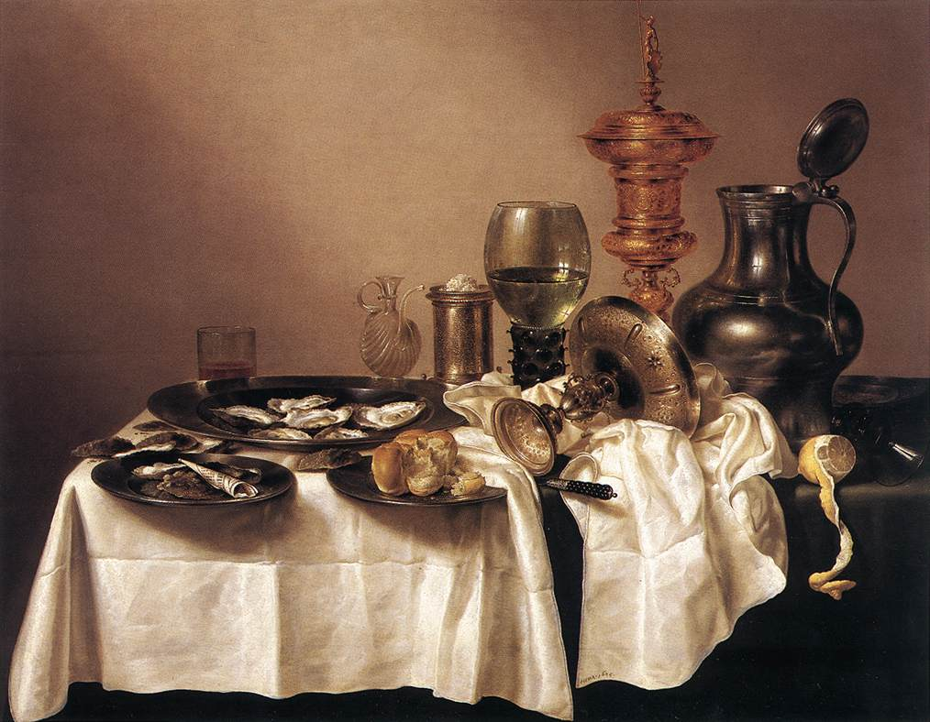
Жанры живописи. Натюрморт
Изобразительное искусство. 3-й класс.
Урок 1.
© ООО «Баласс», 2013.
Notes:
В. Хеда «Натюрморт с позолоченным кубком»

Slide 2
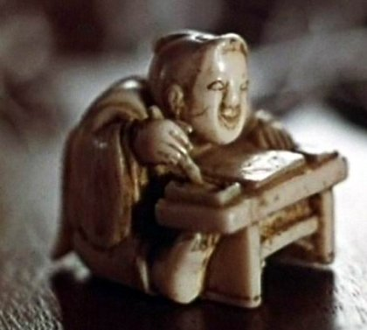
Notes:
Японская нэцке «Рисующий мальчик»

Slide 3
Мастер портрета
Когда наш мальчик шёл в школу, он на что надеялся?
Мастер натюрморта
Мастер пейзажа
А что же получилось в результате?
Мастер исторического жанра
Мастер анималистическо-го жанра
Как вы думаете, что же удивило мальчика, и над каким вопросом он задумался?
Мастер бытового жанра
Мастер батального жанра

Slide 4
Формулирование проблемы
Почему в живописи так много жанров?
Возможны и другие варианты проблемного вопроса

Slide 5
Планирование
1. Что такое жанры?
2. Какие бывают жанры?
3. Чем отличаются жанры друг от друга?
Как вы думаете, что нужно знать, чтобы ответить на этот вопрос?

Slide 6
Поиск решения проблемы

Slide 7
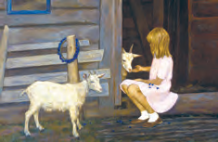
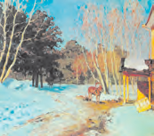
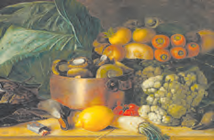
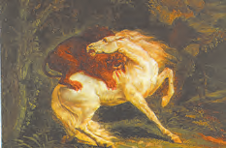
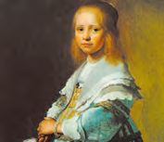
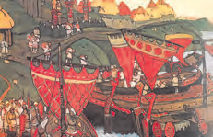
Рассмотрите картины и скажите, к каким темам могут обращаться художники- живописцы?

Slide 8
Прочитайте текст и ответьте на вопросы:
Что такое жанр?
Почему существует разделение на жанры?
Чтобы не потеряться в бесконечном разнообразии тем, сюжетов и предметов живописи, специалисты по истории искусства − искусствоведы − разделили их на несколько групп. Эти группы называются жанрами. Слово жанр в переводе с французского означает род или вид.

Slide 9
Какие бывают жанры?

Slide 10
Рассмотрите натюрморты и ответьте на вопросы:
– Чем тебе нравится этот натюрморт? Как ты думаешь, что привлекло внимание художника?
– Какие цвета и колорит использовал художник?
– Чем отличается натюрморт от других жанров?

Slide 11
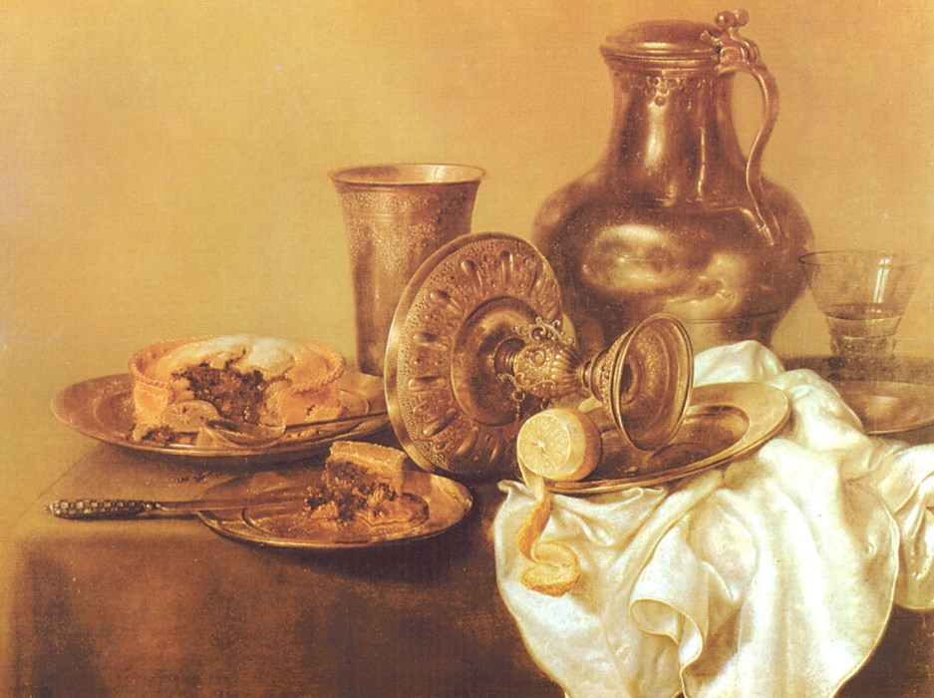
В. Хеда «Натюрморт с золотым кубком»

Slide 12
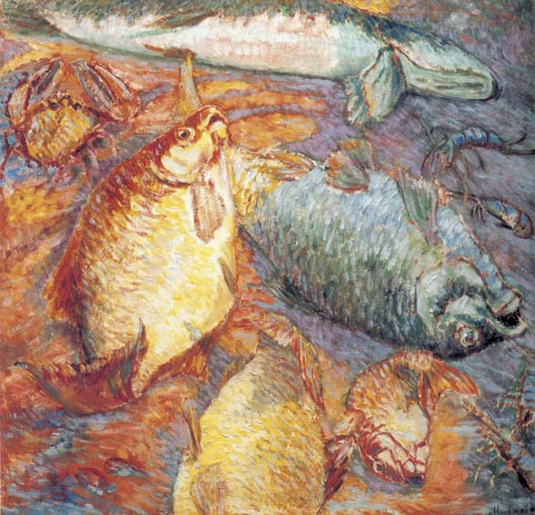
М. Ларионов «Рыбы при закате»

Slide 13
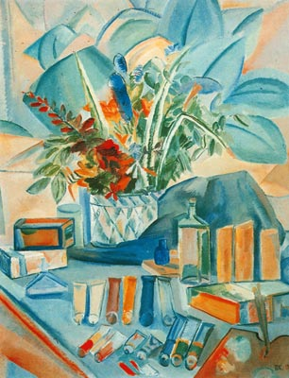
П. Кузнецов «Цветы в мастерской профессора живописи»

Slide 14
Выражение решения проблемы
Почему в живописи так много жанров?

Slide 15
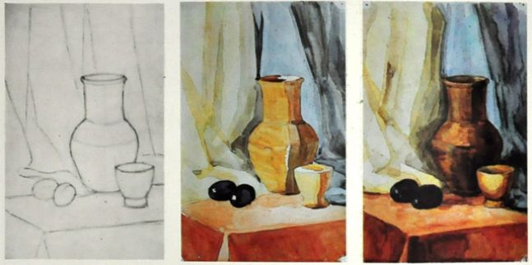
Продуктивное задание
Напишите в альбоме натюрморт с натуры или по представлению, руководствуясь схемой.
Notes:
http://art.laoney.ru/art-blog/item/19-risunok-i-zhivopis/97-posledovatelnost-raboty-nad-natyurmortom

Slide 16
Рефлексия
Оцените свою работу на уроке:
– Что тебе нужно было сделать?
– Ты выполнил работу?
– Ты выполнил работу самостоятельно или с помощью? С чьей?
– Что бы ты хотел изменить в своей работе?
– Как бы ты оценил свою работу?

Slide 17
Домашнее задание
1. Доделать натюрморт (прописать детали). Оформить рисунок в паспарту.
2. Принести рабочую тетрадь, альбом, карандаш, краски (по выбору учителя: акварель, гуашь).

